Slide 1
حمد الجاسر عَلَّامة الجزيرة

Slide 2
حمد الجاسر عَلَّامة الجزيرة
أَعْلَامٌ مُعَاصرُون
الاستجابة للمتحدث - والتفاعل معه
الوحدة الثانية
2
إظهار ملامح الفهم - تجنب المقاطعة
الإنصات - النظر إلى المتحدث
1
أتذكَّر أَنَّ :
من آداب الاستماع
نص الاستماع
التهيئة

Slide 3
حمد الجاسر عَلَّامة الجزيرة
أَعْلَامٌ مُعَاصرُون
الوحدة الثانية
- أبيِّن اسم الجائزة السعودية العالمية التي يمثّلها الشعار الآتي:
1
2
جائزة الملك فيصل العالمية
2
1
- أسمِّي بعض الأعلام السعوديين المعاصرين الذين نالوا هذه الجائزة
نص الاستماع
الشيخ محمد بن صالح بن عثيمين
الدكتور عبد الله عمر نصيف
أُجيب
الشيخ صالح بن عبد الرحمن الحصين
الدكتور أحمد محمد علي

Slide 4
حمد الجاسر عَلَّامة الجزيرة
أَعْلَامٌ مُعَاصرُون
أستمع للنص، ثم أجيب عن النشاطات الآتية:
أولاً - أبيِّن ما يأتي:
الوحدة الثانية
1
العَلَم الذي تحدث عنه النص
2
حمد الجاسر
2
حالته المادية
كان فقيراً
1
حالته الجسدية
3
نص الاستماع
ضعيف البنية
أُجيب
علاقته بعليِّ بن عبدالله بن سالم، ودوره في حياته
3
علي بن عبد الله بن سالم جدّه لأمه وهو الذي كفله بعد وفاة والده

Slide 5
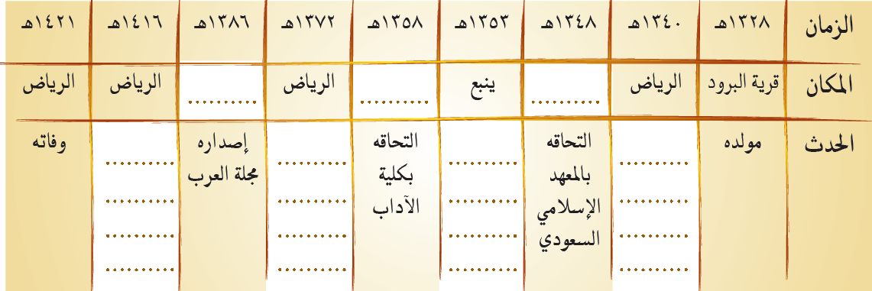
حمد الجاسر عَلَّامة الجزيرة
أَعْلَامٌ مُعَاصرُون
الوحدة الثانية
ثانياً - أشتركُ مع من بجواري في إكمال فراغات الجدول الآتي :
1
2
الرياض
القاهرة
مكة
ذهب مع أبيه وتعلم قليلا من مبادئ العلوم الدينية
نال جائزة الملك فيصل العالمية للأدب العربي
أنشأ صحيفة اليمامة
عمل مدرس
1
نص الاستماع
أُجيب

Slide 6
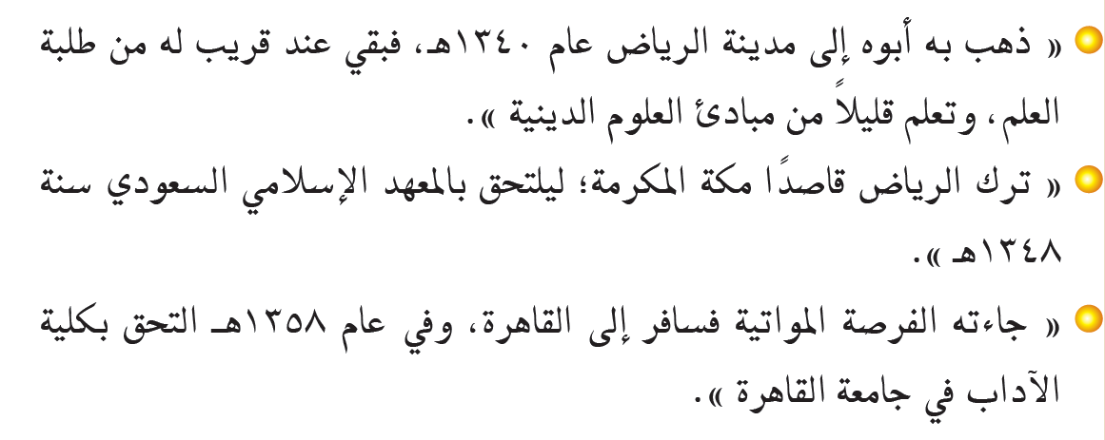
حمد الجاسر عَلَّامة الجزيرة
أَعْلَامٌ مُعَاصرُون
ثالثاً - أقرأُ، ثم أشاركُ مجموعتي في تنفيذ المطلوب:
1
الوحدة الثانية
2
1
نص الاستماع
أُجيب

Slide 7
حمد الجاسر عَلَّامة الجزيرة
أَعْلَامٌ مُعَاصرُون
الوحدة الثانية
1
تحديد القيمة التي تضمنتها العبارات السابقة:
2
المثابرة والاجتهاد من أجل طلب العلم
2
إصدار حكم على هذه القيمة – بعد المناقشة – من حيث السلبية والإيجابية:
قيمة إيجابية
1
بيان أثر هذه القيمة في الفرد و في المجتمع
3
نص الاستماع
يكسب العلم الاحترام والتقدير ويزيد الثقة بالنفس ويزيد معرفته ويواجه مشكلاته ويتوصل للحلول بشكل أفضل وأسرع .
أثرها في الفرد:
أُجيب
يزهر المجتمع و يتقدم .
أثرها في المجتمع:

Slide 8
حمد الجاسر عَلَّامة الجزيرة
أَعْلَامٌ مُعَاصرُون
رابعاً - أعيدُ قراءة المقطع الآتي، ثم أتعاونُ مع من بجواري؛ لملء الخريطة الذهنية الآتية:
بعد أن أنهى مرحلة الدراسة في ذلك المعهد متخصصاً في القضاء الشرعي، تحولَّ إلى الخدمة، فعمل مدرساً في ينبع من عام 1353هـ حتى عام 1357هـ بعد أن أصبح مديراً للمدرسة. ثم انتقل إلى سلك القضاء فعمل قاضياً في مدينة ضبا وذلك عام 1357هـ . ولم ينقطع حنينهُ و شوقهُ إلى المعرفة بعد أن أنهى الدراسة في المعهد، بل كان يرغب في المزيد حتى جاءته الفرصة المواتية فسافر إلى القاهرة. وفي عام 1358هـ التحق بكلية الآداب في جامعة القاهرة، ولكنهَّ لم يكمل دراستهَ؛ُ حيث قامت الحرب العالمية الثانية و أُعيدت البعثة السعودية من هناك. رجع إلى التدريس فدرَّس في مناطق عديدة،ٍ و شغل مناصب تربوية مختلفة،ً كرئاستهِ مراقبة التعليم في الظهران، ثم إدارة التعليم في نجد عام 1369هـ . وكان أول مدير لكليتَّيَ الشرَّيعةَ و اللغة العربيةَّ في الرياض، اللتين كانتا النواة لإنشاء جامعة الإمام محمد بن سعود الإسلامية.
الوحدة الثانية
2
1
نص الاستماع
أجيب

Slide 9
الفكرة الفرعية 4
الفكرة الفرعية 1
توليه مناصب تعليمية مختلفة
إنهاء دراسته في المعهد متخصصاً في القضاء الشرعي
الفكرة الرئيسة
مسيرة حياة حمد الجاسر في طلب العلم
الفكرة الفرعية 3
الفكرة الفرعية 2
التحاقه بكلية الآدب في القاهرة ولكنه لم يستطيع أن يكمل دراسته بسبب الحرب العالمية الثانية وعودته للعمل مُدَّرس
عمله مدرس ثم مدير، ثم انتقاله إلى (ضبا) ليعمل قاضيا

Slide 10
انتهى الدرس

